Slide 1
PERTEMUAN KE 2
KECERDASAN BUATAN

Slide 2
Komputasi KB & Pemrograman Konvensional
Umumnya pemrograman konvensional hanya diperuntukkan sebagai alat hitung, sedangkan kecerdasan buatan digunakan untuk menyelesaikan suatu masalah.
Oleh karena itu ada perbedaan yang mendasar antara kecerdasan buatan dan pemrograman konvensional.

Slide 3
Tabel perbedaan komputasi kecerdasan buatan dan komputasi pemrograman konvensional
Dimensi | Kecerdasan Buatan | Pemrograman Konvensional
Pemrosesan | Mengandung konsep simbolik | Algoritmik
Sifat input | Bisa tidak lengkap | Harus lengkap
Pencarian | Kebanyakan bersifat heuristik | Biasanya didasarkan pada algoritma
Keterangan | Disediakan | Biasanya tidak disediakan
Fokus | Pengetahuan | Data & informasi
Struktur | Kontrol dipisahkan dari pengetahuan | Kontrol terintegrasi dengan informasi (data)
Sifat output | Kuantitatif | Kualitatif
Pemeliharaan & update | Relatif mudah | Sulit
Kemampuan menalar | Ya | Tidak

Slide 4
Subdisiplin ilmu dalam kecerdasan buatan
Sebagai contoh:
Perkawinan antara psikologi dan kecerdasan buatan melahirkan sebuah area yang dikenal dengan nama cognition & psycolinguistics
Perpaduan antara teknik elektro dengan kecerdasan buatan melahirkan berbagai ilmu baru seperti pengolahan citra, teori kendali, serta pengenalan pola dan robotica
Sistem pendukung keputusan dan sistem informasi manajemen adalah hasil kontribusi dari kecerdasan buatan

Slide 5
SISTEM PAKAR (EXPERT SYSTEM)
Suatu sistem yang dirancang untuk dapat menirukan keahlian seorang pakar dalam menjawab pertanyaan dan memecahkan suatu masalah
Sistem pakar akan memberikan pemecahan suatu masalah yang didapat dari dialog dengan pengguna
Dengan bantuan sistem pakar seseorang yang bukan pakar/ahli dapat menjawab pertanyaan, menyelesaikan masalah serta mengambil keputusan yang biasa dilakukan seorang pakar/ahli

Slide 6
SISTEM PAKAR (EXPERT SYSTEM) - contoh
Sistem pakar untuk mendiagnosa penyakit mata
Masalah
Bu astuti adalah seorang dosen Fasilkom di suatu perguruan tinggi di Semarang yang mempunyai penghasilan Rp. 5.000.000/bulan. Pada suatu ketika ia ditinggal suaminya pergi ke Surabaya beberapa bulan karena keperluan tugas dari kantornya. Tiba-tiba saja 3 minggu setelah kepergian suaminya, bu astuti merasa matanya merah tidak sembuh-sembuh. Ada apa ya?

Slide 7
SISTEM PAKAR (EXPERT SYSTEM) - contoh
Untuk menyelesaikan permasalahan ini, akhirnya bu astuti memutuskan untuk berkonsultasi dengan Sistem Pakar penyakit mata yang telah dirancang oleh mahasiswa Fasilkom.
Berikut hasil konsultasinya
Apakah mata bu astuti merah (Y/T)? Y
Apakah mata bu astuti kena debu (Y/T)? T
Apakah mata bu astuti terasa sakit (Y/T)? T
Apakah bu astuti dalam keadaan marah (Y/T)? T
Apakah bu astuti suka duit (Y/T)? Y

Slide 8
SISTEM PAKAR (EXPERT SYSTEM) - contoh
Solusi:
Mata bu astuti merah bukan karena sakit mata, melainkan bu astuti mata duitan.
Artinya:
Kalau bu astuti melihat duit, mata bu astute langsung merah. Jangan pergi ke dokter mata. Mata bu astuti tidak akan pernah sembuh jika berobat ke dokter mata. Pergi saja ke orang-orang yang berduit dan segera minta duit, dengan sendirinya mata bu astuti akan sembuh dan tidak merah lagi. OK?

Slide 9
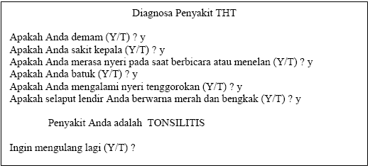
SISTEM PAKAR (EXPERT SYSTEM) - contoh

Slide 10
PENGOLAHAN BAHASA ALAMI
Pembuatan program yang memiliki kemampuan untuk memahami bahasa manusia.
Bentuk utama representasi adalah berupa suara/ucapan (spoken language) tetapi sering pula dinyatakan dalam bentuk tulisan.
Tujuannya adalah melakukan proses pembuatan model komputasi dari bahasa sehingga dapat terjadi suatu interaksi antara manusia dengan computer dengan perantara bahasa alami.

Slide 11
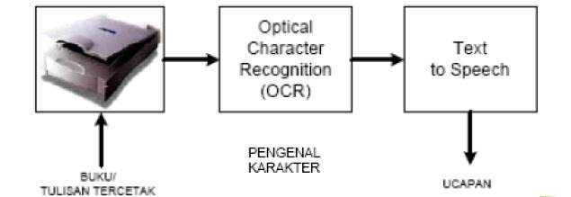
PENGOLAHAN BAHASA ALAMI - contoh
Google translate
Text to speech
Alat bantu membaca untuk tunanetra
mempunyai masukan berupa teks tercetak (misalnya buku) dan mempunyai keluaran berupa ucapan dari teks yang tercetak yang diberikan

Slide 12
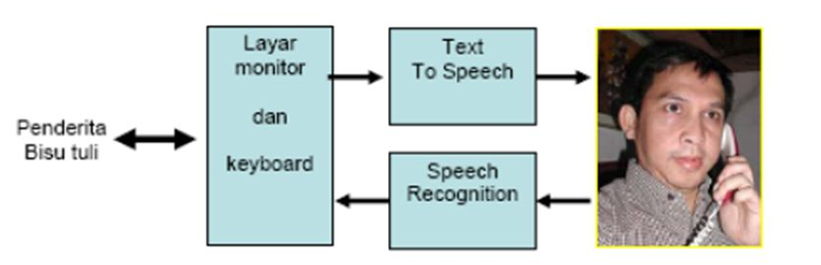
PENGENALAN UCAPAN (SPEECH RECOGNITION)
Suatu pengembangan teknik dan sistem yang memungkinkan computer untuk menerima masukan berupa kata yang diucapkan.
Contoh
Telepon untuk penderita bisu tuli

Slide 13
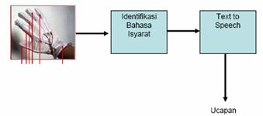
PENGENALAN UCAPAN (SPEECH RECOGNITION)
Alat untuk tuna wicara
→ Konversi SMS (Short Message System) ke ucapan

Slide 14
ROBOTIKA & SISTEM SENSOR
Robotika adalah ilmu pengetahuan dan teknologi rekayasa robot dan desain, manufaktur, aplikasi dan disposisi structural.
Robotika berhubungan dengan elektronik, mekanik dan perangkat lunak.
Secara terminoligi, robot adalah sistem atau alat yang digunakan untuk menggantikan kinerja manusia secara otomatis.
Robot adalah mesin yang mampu melaksanakan fungsi phisik manusia secara terbatas.

Slide 15
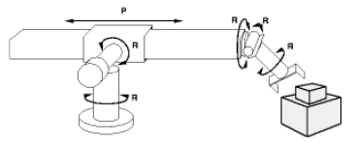
ROBOTIKA & SISTEM SENSOR
Agar bias menggunakan software intelligence, robot harus bias menerima input lingkungannya.
Ini berarti ia harus menggunakan sensor untuk mendeteksi posisi yang ada disekitarnya
Contoh: mesin cuci, robot

Slide 16
COMPUTER VISION
Adalah salah satu cabang ilmu pengetahuan yang mempelajari bagaimana computer dapat mengenali objek yang diamati atau diobservasi.
Komputer vision mencoba untuk dapat menginterprestasikan gambar atau objek-objek tampak melalui computer dan mendeskripsikannya sehingga menghasilkan informasi yang berguna.

Slide 17
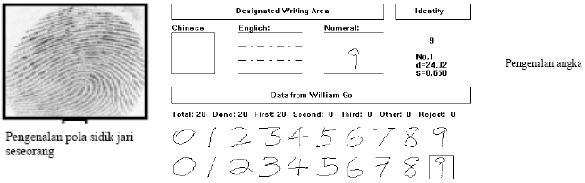
COMPUTER VISION
Contoh:
Pengenalan Pola Sidik Jari
Pengenalan Angka

Slide 18
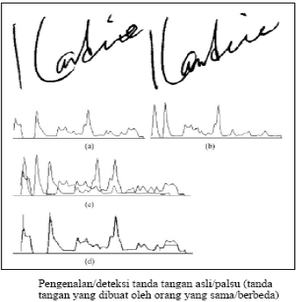
COMPUTER VISION
Pengenalan deteksi tanda tangan

Slide 19
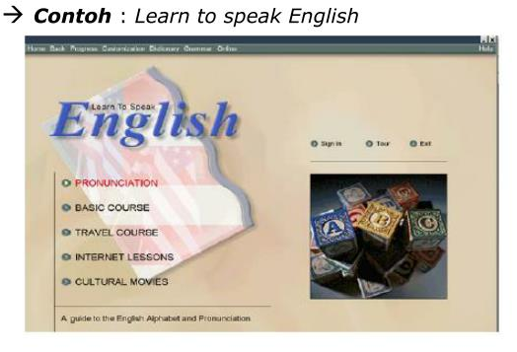
INTELLIGENT COMPUTER AIDED INSTRUCTION
Komputer dapat digunakan sebagai tutor yang dapat melatih dan mengajar

Slide 20
GAME PLAYING
Game adalah permainan, yaitu kegiatan yang kompleks yang didalamnya terdapat peraturan, play dan budaya
Dalam permainan terdapat peraturan yang bertujuan untuk membatasi perilaku pemain sekaligus menentukan permainan

Slide 21
GAME PLAYING
Game diklasifikasikan ke dalam beberapa kelompok:
Board game (permainan papan)
catur, halma, minesweeper
Card games
freecell
Athletic games
racing games, American football games
Children games
Computer games
Game online

Slide 22
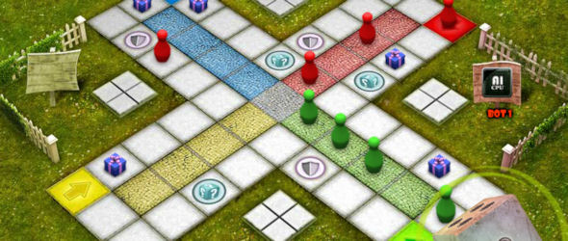
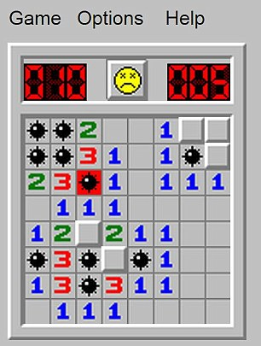
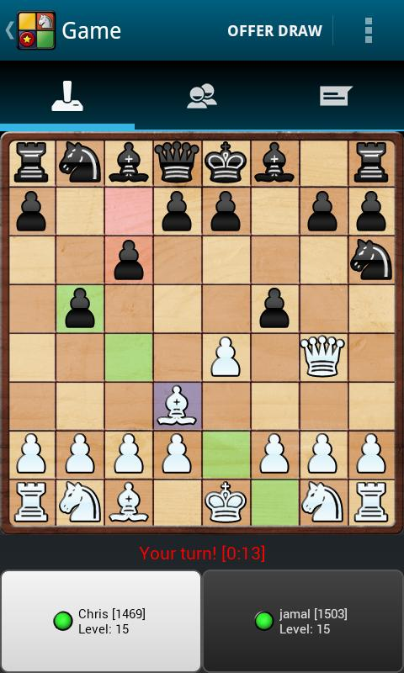
GAME PLAYING

Slide 23
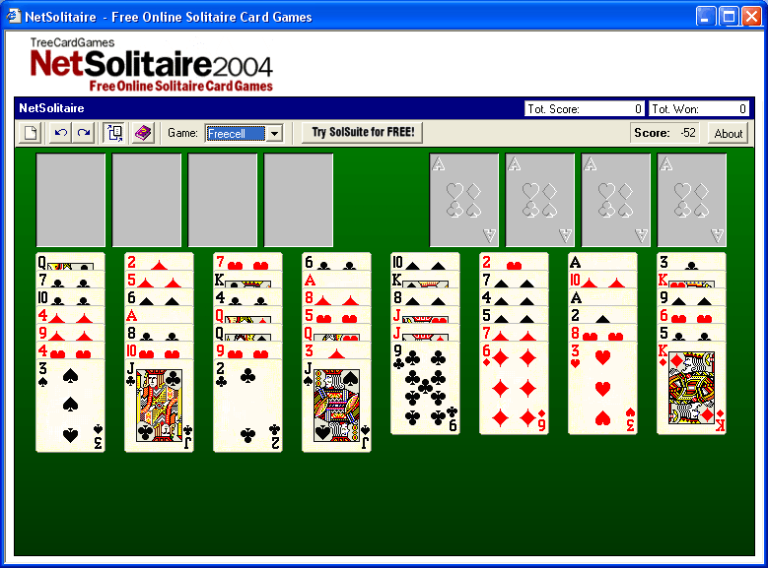
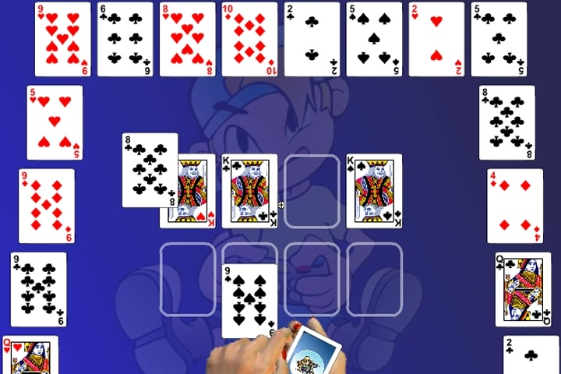
GAME PLAYING

Slide 24
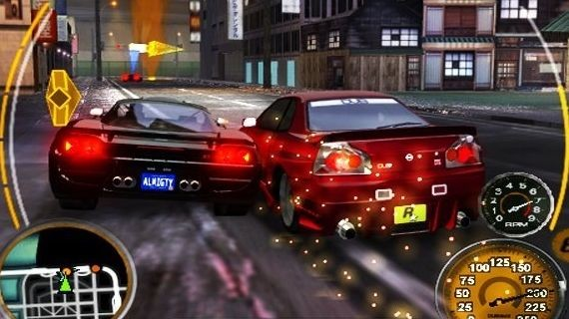
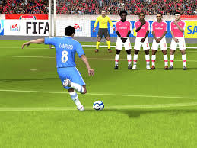
GAME PLAYING

Slide 25
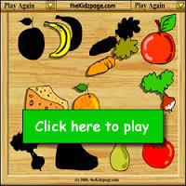
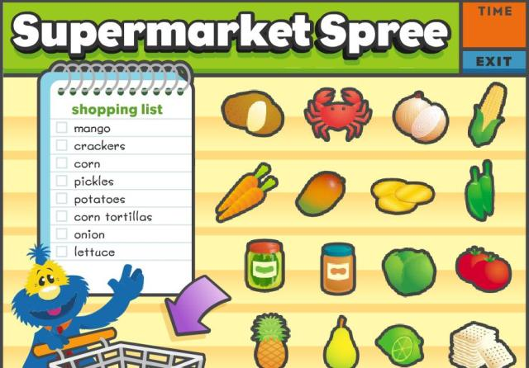
GAME PLAYING

Slide 26
Lingkup kecerdasan buatan pada aplikasi komersial
Bidang Komunikasi
Bidang Kesehatan
Bidang Lalu Lintas Udara
Bidang Pertanian
Pabrik

